Slide 1
Meldeplattform

Slide 2
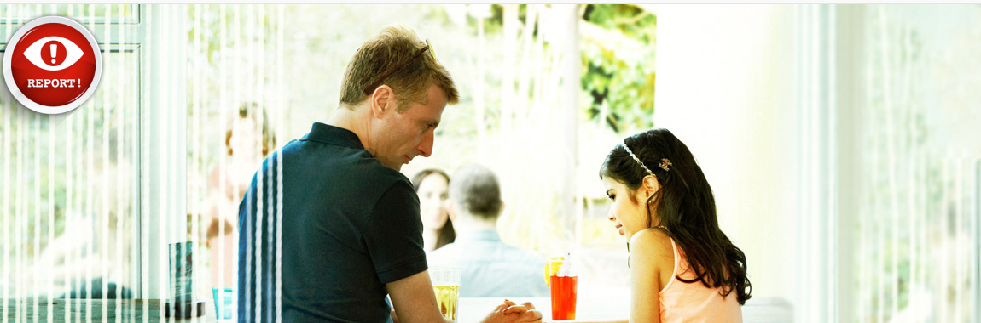
Was können Sie tun?
Nicht wegsehen!

Slide 3
Was tun bei einem Verdacht im Ausland?
Nicht jeder Kontakt eines Touristen mit lokalen Minderjährigen bedeutet Missbrauchsabsichten!
            An Ort und Stelle über Verdachtsmomente sprechen
            Anzeige bei der lokalen (Touristen-)Polizei erstatten
            Mit der deutschen Vertretung vor Ort Kontakt aufnehmen
            Mit lokalen Kinderschutzorganisationen oder NGOs Kontakt aufnehmen
            Verdachtsfälle melden unter www.dontlookaway.report – www.nicht-wegsehen.net

Slide 4
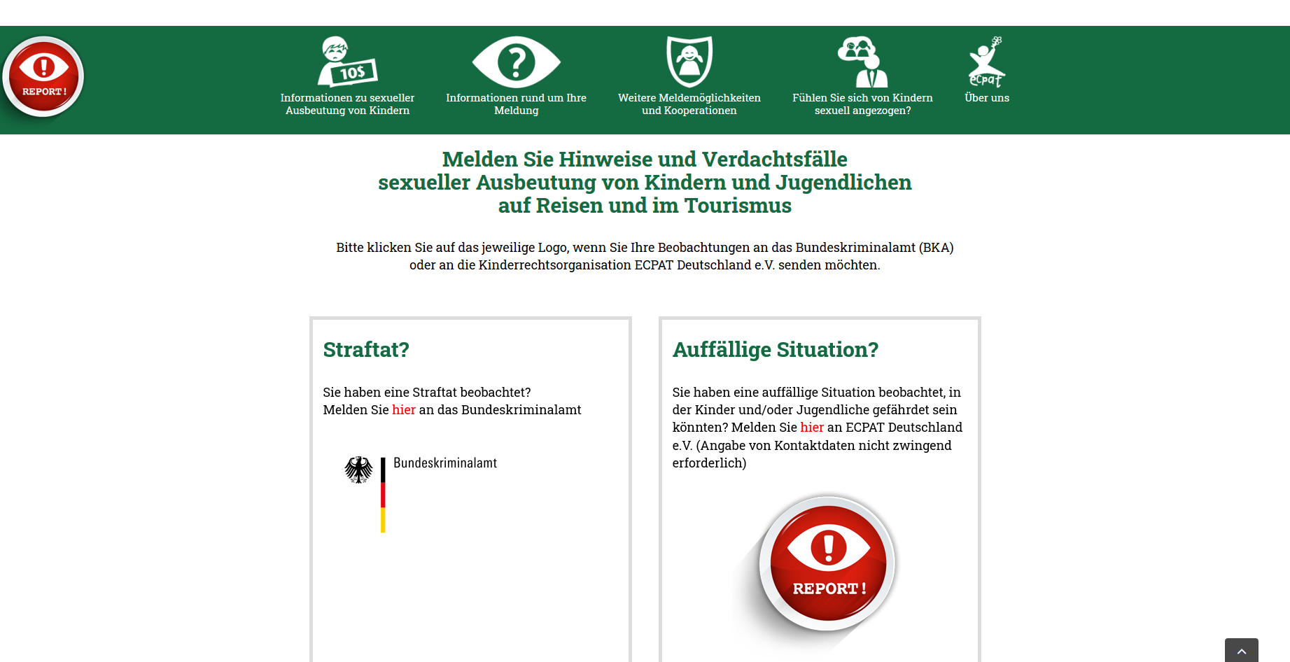
Das können Sie tun - www.nicht-wegsehen.net

Slide 5



Die Meldeplattform
Link zum BKA
Link zu ECPAT

Slide 6
Das können Sie tun - www.nicht-wegsehen.net

Slide 7
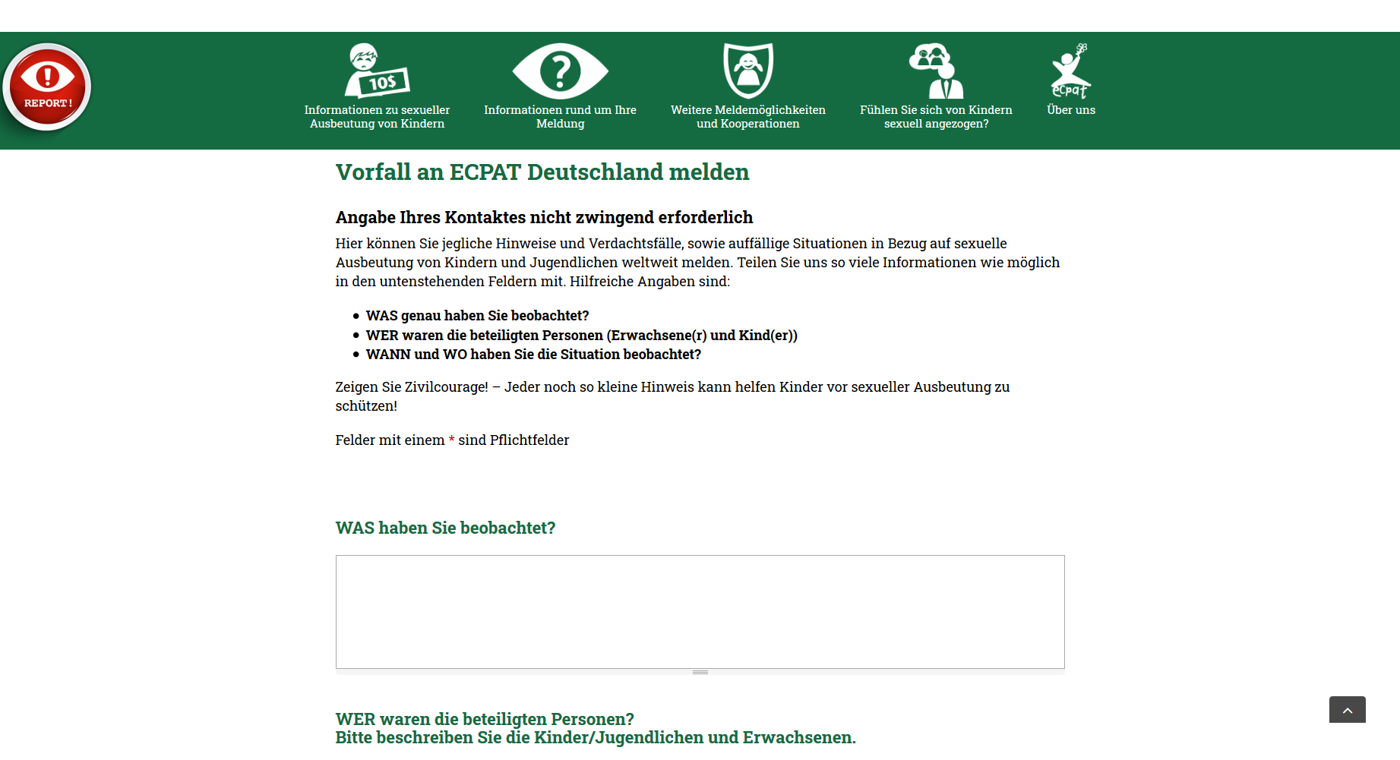
Das können Sie tun - www.nicht.wegsehen.net

Slide 8


Nicht wegsehen, sondern melden
Internationale Meldeadressen: https://dontlookaway.report/
Deutsche Meldeplattform: www.nicht-wegsehen.net

Slide 9

Die Meldeplattform

